Slide 1
Portefeuille de compétences

Slide 2
Sommaire
01
02
03
Présentation personnelle
Le BTS
Tableau de compétences
04
Mon stage
05
Projets

Slide 3
01
Présentation personnelle

Slide 4
Présentation
Prénom Nom :
Timothé Royer
Mes passions :
Jouer aux jeux vidéo, passer du temps avec mes amis, sortir, cuisiner, programmer, bricoler, faire du sport, aller au stade.
2023
Baccalauréat STI2D - Option SIN
2023 - 2025
BTS SIO - Option SLAM
2025 - 2028
Master informatique en alternance à Ynov Campus Lyon

Slide 5
02
LE BTS

Slide 6
Langages vus et acquis
Langages web : HTML, CSS, JavaScript, PHP, React
Bases de données : Access, MySQL
Développement : VB.NET, C#, Python
Conception de bases de données

Slide 7
Environnement de travail
Visual studio code
Visual code
NotePad++
Windesign
Webstorm

Slide 8
03
Tableau de compétences

Slide 9
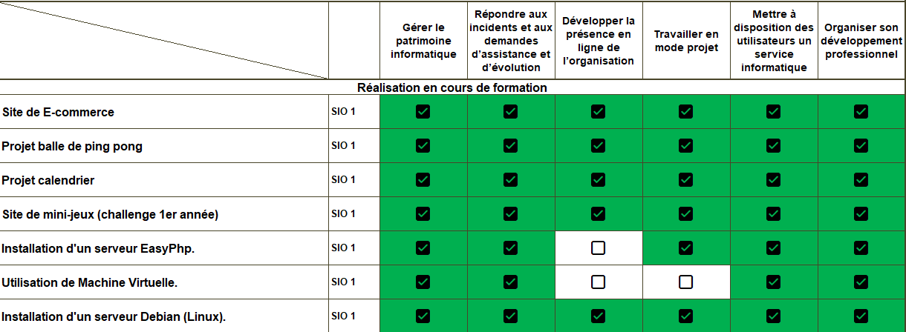
Compétences développées lors des projets effectués en BTS

Slide 10
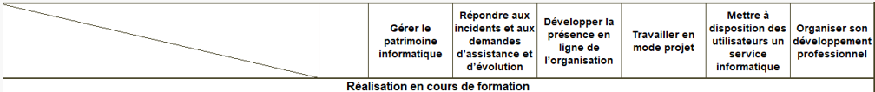
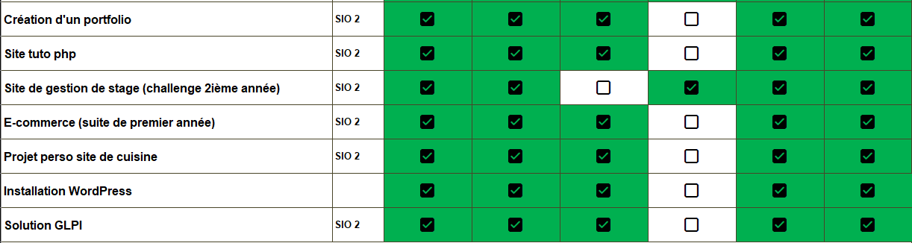

Slide 11
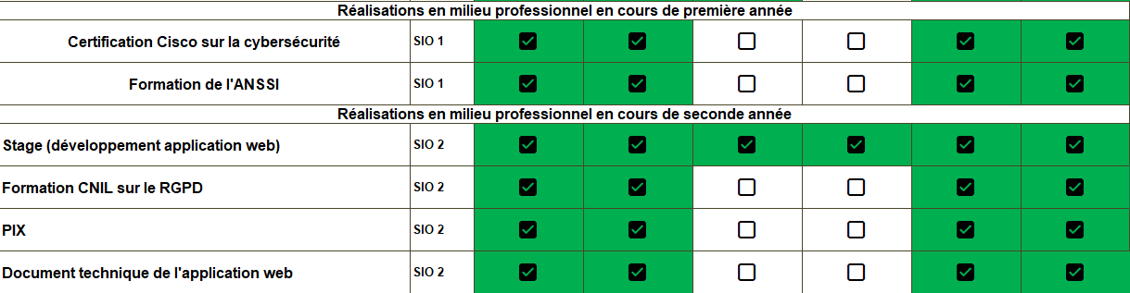

Slide 12
04
Mon stage

Slide 13
Les missions du stage
- Découverte de l’environnement de travail
Compréhension des éléments déjà en place.
Modifications du code
Ajout de commentaires pour clarifier le code
Intégration de nouvelles fonctionnalités
Amélioration de l’apparence visuelle
Optimisation des performances
Création d’un document technique
Description des actions réalisées
Analyse de l’environnement
Liste des problèmes rencontrés
Guide pour les futurs utilisateurs

Slide 14
Logiciels utilisés
Visual Studio Code : pour écrire et modifier le code dans un environnement pratique.
Nginx : pour gérer le serveur web et distribuer les fichiers.
Access : pour gérer les bases de données et les données de l’application.
PoemServer : pour lancer, tester et corriger les applications POEM.

Slide 15
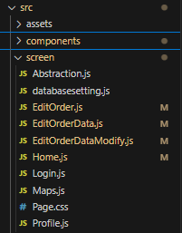
Vue de l’application
Dans “src” se trouve tout le code de l’application web, dans “components”, il y a le code des composants et dans “screen” il y a le code pour afficher correctement les pages de l’application.

Slide 16
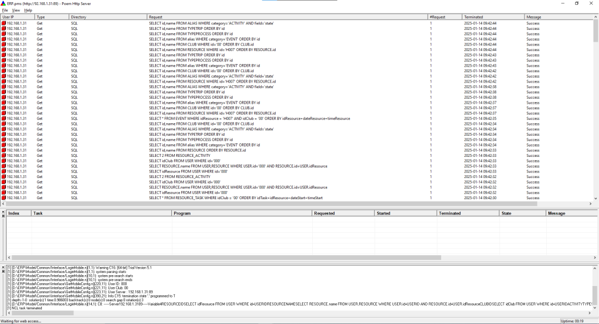
Ici il y a un aperçu de PoemServer, pour recevoir les requêtes et qu’on puisse savoir si cela fonctionne correctement.

Slide 17
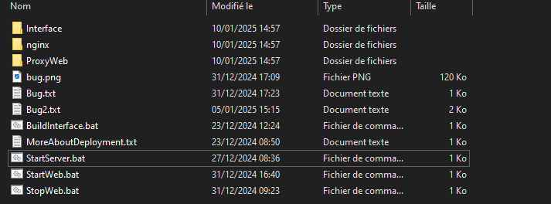
Ci-dessous, il y a l’ensemble des fichiers.
BuildInterface : met à jour l’apparence de l’application web.
StartServer : lance les serveurs pour que tout fonctionne.
StartWeb & StopWeb : démarrent et arrêtent l’environnement de développement (avec Node.js et Nginx) pour faire tourner l’application.

Slide 18
05
Projets

Slide 19
Mes projets réalisés
Sur le site web hébergé par PlanetHoster : https://royer.sio-chopin.fr

Slide 20
FIN

